Slide 1

Trường th, thcs & thpt victory
Giáo viên: Nguyễn Thị Vân – Tổ: 5

Slide 2

Thứ ngày tháng năm 202..
CÂU LẠC BỘ TIẾNG VIỆT
THI VIẾT CÂU CÓ TỪ NHIỀU NGHĨA

Slide 3

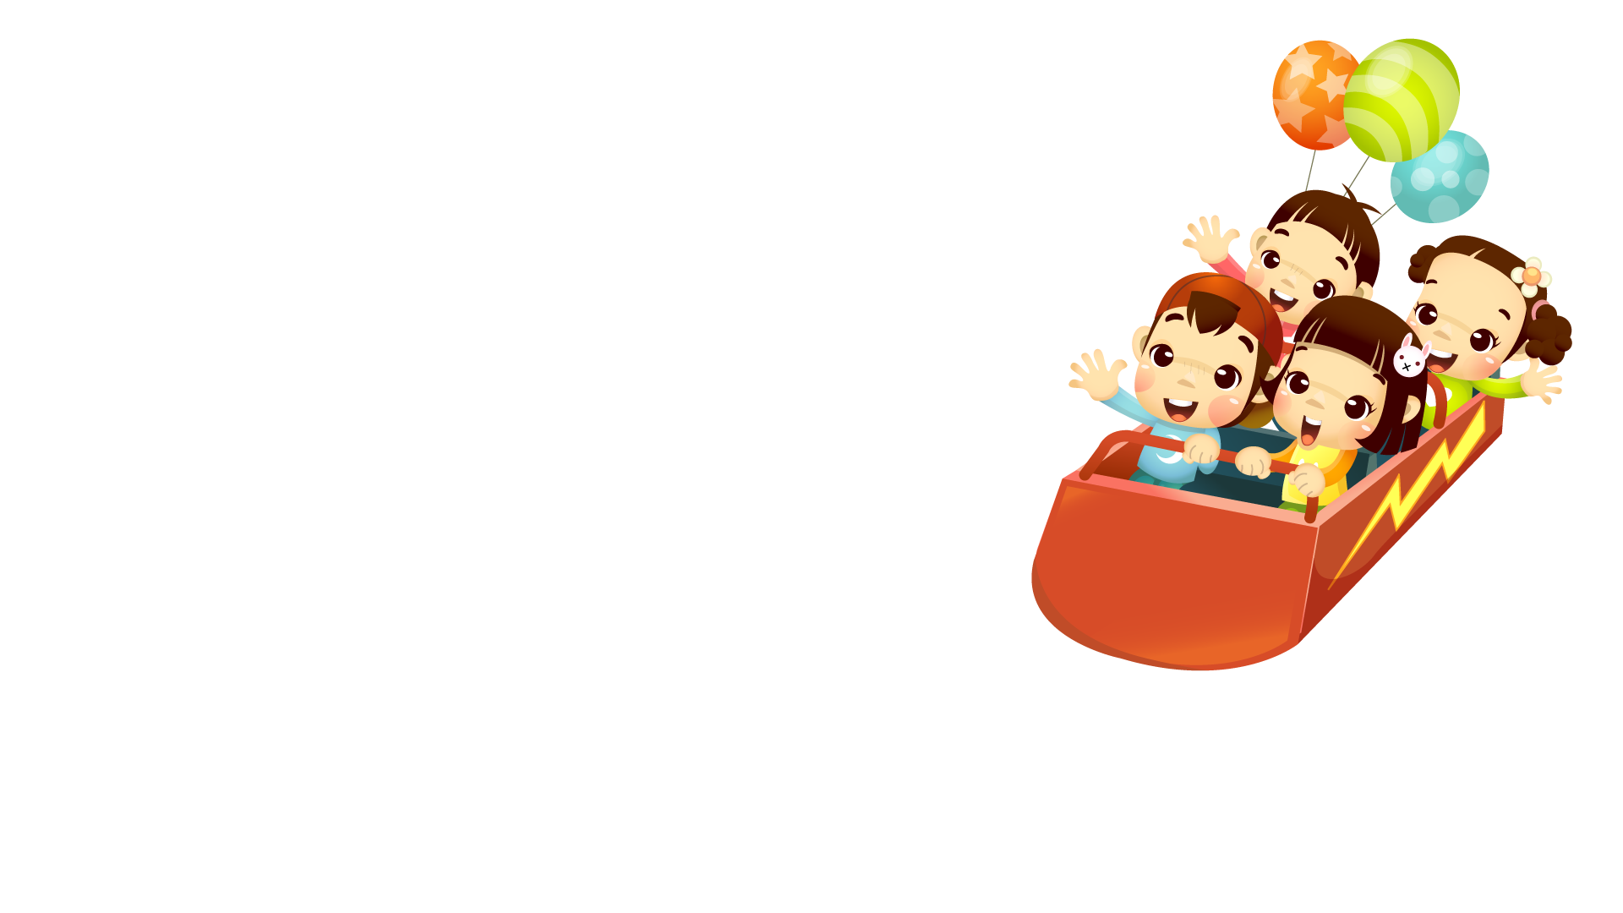
TRÒ CHƠI HỌC TẬP
TRUYỀN ĐIỆN

Slide 4
Từ đi trong các câu sau, câu nào mang nghĩa gốc, câu nào mang nghĩa chuyển ?
a) Ca nô đi nhanh hơn thuyền.
b) Anh đi ô tô, còn tôi đi xe đạp.
c) Bà cụ ốm nặng đã đi từ hôm qua.
d) Thằng bé đã đến tuổi đi học.
e) Nó chạy còn tôi đi.
g) Anh đi con mã, còn tôi đi con tốt.
h) Ghế thấp quá, không đi với bàn được.

Slide 5
HĐ: CỦNG CỐ

Slide 6
Bài tập1: Thay thế từ ăn trong các câu sau bằng từ thích hợp :
a) Tàu ăn hàng ở cảng.
b) Cậu làm thế dễ ăn đòn lắm.
c) Da bạn ăn phấn lắm.
d) Hồ dán không ăn giấy.
e) Hai màu này rất ăn nhau.
g) Rễ cây ăn qua chân tường.
h) Mảnh đất này ăn về xã bên.

Slide 7
Bài tập 2: Đặt 4 câu với nghĩa chuyển của từ ăn?

Slide 8

CỦNG CỐ - DẶN DÒ

Slide 9




